Slide 1

AULA 02 – ALGORITMOS DE ORDENAÇÃO NÃO-RECURSIVOS

Slide 2

ROTEIRO
ORDENAÇÃO DE DADOS
BUBBLE SORT
INSERTION SORT
SELECTION SORT

Slide 3
INTRODUÇÃO
A ordenação de dados é a operação de rearranjar os dados em uma determinada ordem.
A eficiência no manuseio de dados muitas vezes pode ser aumentada se os dados estiverem dispostos de acordo com algum critério de ordem.

Slide 4
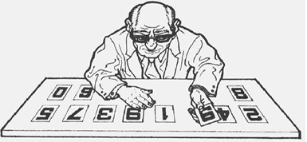
INTRODUÇÃO
Exemplo 01: Organizar uma lista de números em ordem crescente e/ou decrescente.

Slide 5
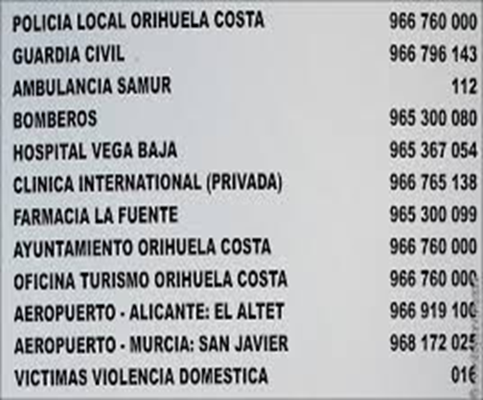
INTRODUÇÃO
Exemplo 02: Organizar uma lista telefônica que está sem ordem.

Slide 6
ALGORITMOS DE ORDENAÇÃO
Os algoritmos de ordenação são ferramentas utilizadas para ordenar uma lista de objetos (itens) e podem ser aplicados a diversos tipos de estrutura, tais como: Vetores, Matrizes e Estruturas dinâmicas.
Na escolha de um algoritmo de ordenação deve ser considerado principalmente: o tempo gasto pela ordenação e o uso econômico da memória disponível.

Slide 7
ALGORITMOS DE ORDENAÇÃO
Os principais algoritmos de ordenação não recursivos são:
Bubble Sort
Insertion Sort
Selection Sort

Slide 8

BUBBLE SORT
É bastante conhecido devido a sua facilidade de entender e de programar. Também conhecido como método das trocas sucessivas, é um método simples de ordenação que, a cada passo, posiciona(flutua) o maior elemento para o fim.

Slide 9
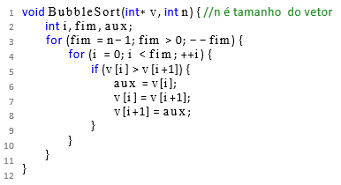
BUBBLE SORT
Código em linguagem C:

Slide 10
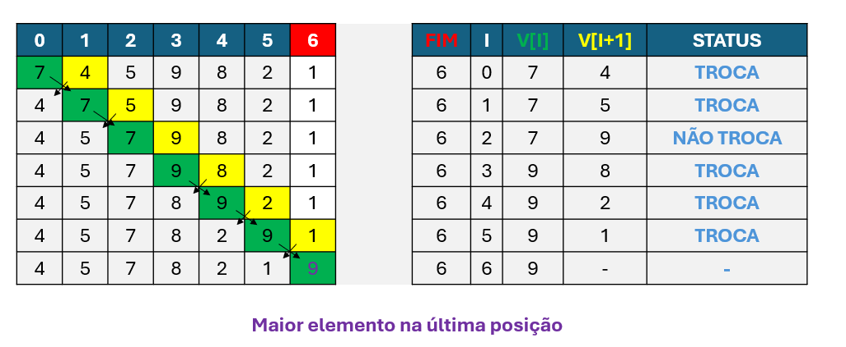
BUBBLE SORT
Funcionamento da 1ª iteração:

Slide 11
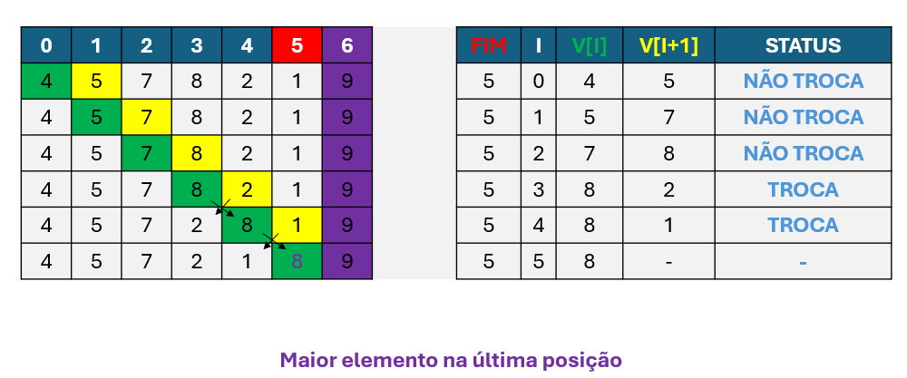
BUBBLE SORT
Funcionamento da 2ª iteração:

Slide 12
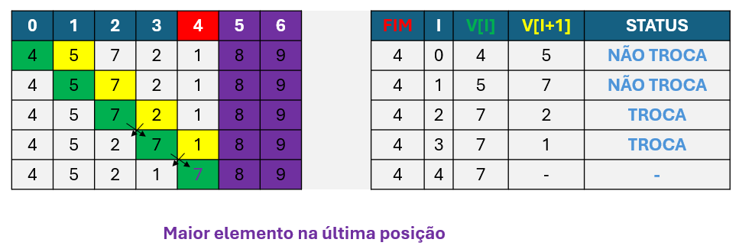
BUBBLE SORT
Funcionamento da 3ª iteração:

Slide 13
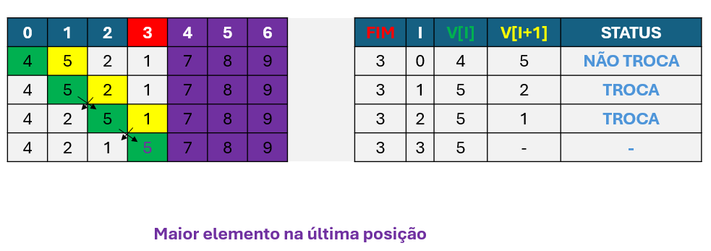
BUBBLE SORT
Funcionamento da 4ª iteração:

Slide 14
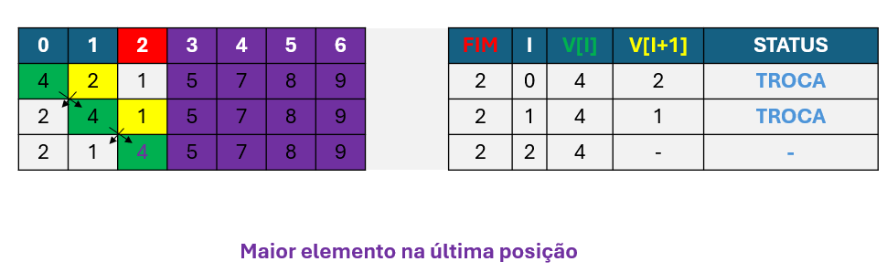
BUBBLE SORT
Funcionamento da 5ª iteração:

Slide 15
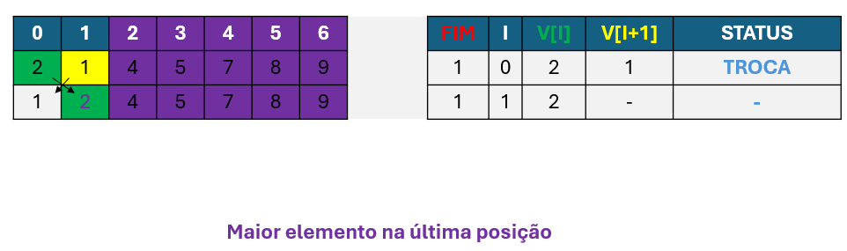
BUBBLE SORT
Funcionamento da 6ª iteração:

Slide 16
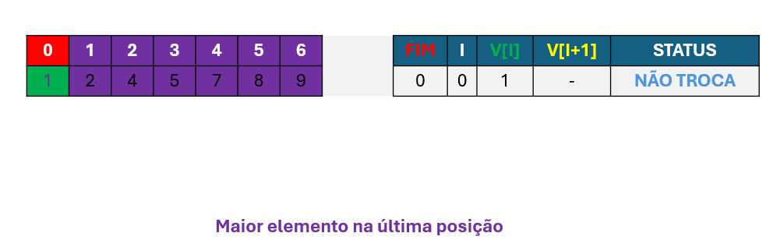
BUBBLE SORT
Funcionamento da 7ª iteração:

Slide 17
BUBBLE SORT
VANTAGEM: Simples de entender e implementar.
DESVANTAGEM: O desempenho da sua execução depende do tamanho da estrutura, pois há um número muito grande de movimentação de elementos, assim não deve ser usado se a estrutura a ser ordenada for complexa.

Slide 18
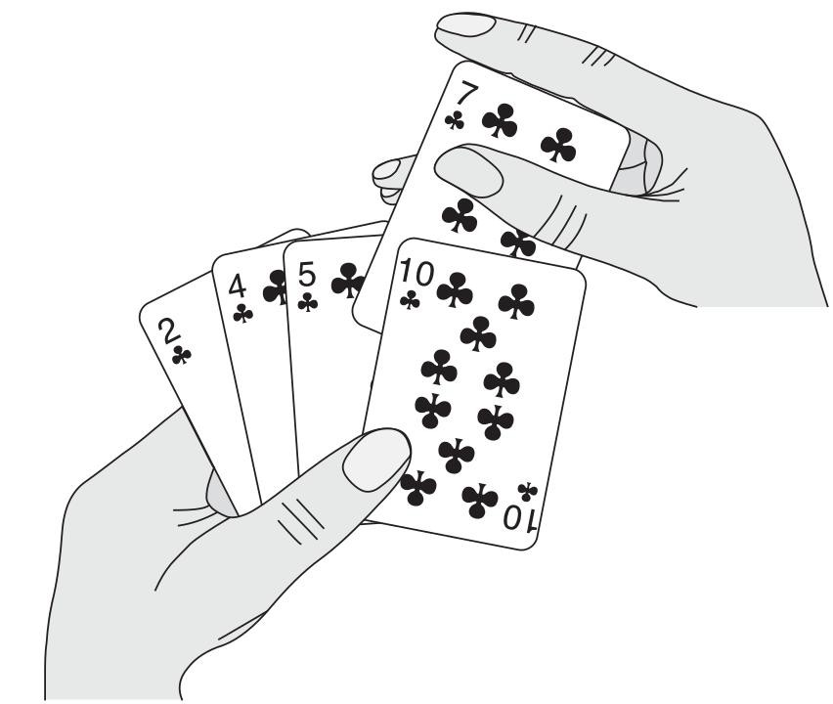
INSERTION SORT
A ideia da ordenação por inserção é dividir os elementos em duas subestruturas, uma com os elementos já ordenados e outra com elementos ainda por ordenar.

Slide 19
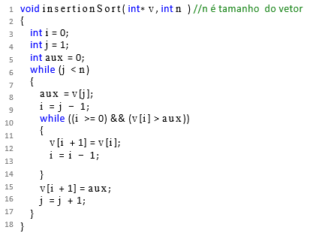
INSERTION SORT
A cada passo, uma porção de 0 até i-1 do vetor está ordenada.
Devemos inserir o item da posição i na posição certa para deixar o vetor ordenado até a posição i.
No passo seguinte consideramos que o vetor está ordenado até i.

Slide 20
INSERTION SORT
Funcionamento - Suponha que desejamos ordenar um vetor com os seguintes elementos: 5, 3, 2, 1, 90 e 6.
Para isso, nós precisamos inserir cada um dos elementos na posição correta, de tal forma que ao inserir o último valor, todo o valor já esteja ordenado.

Slide 21
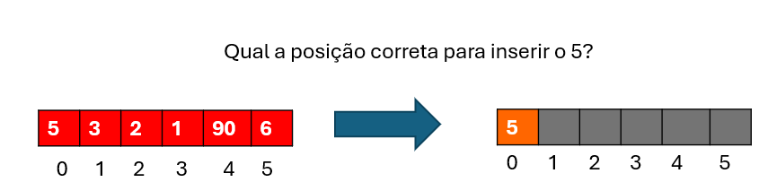
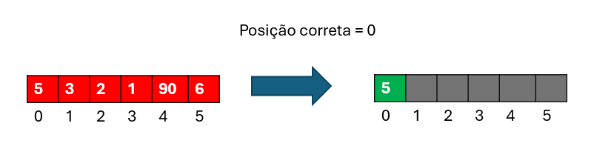
INSERTION SORT
Inserção do número 5:

Slide 22
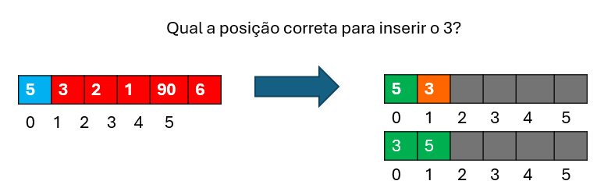
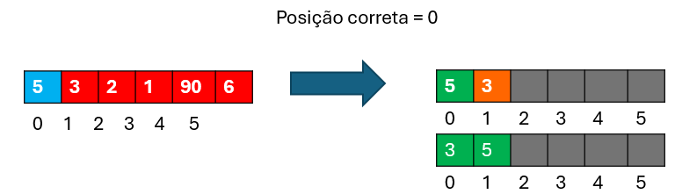
INSERTION SORT
Inserção do número 3:

Slide 23
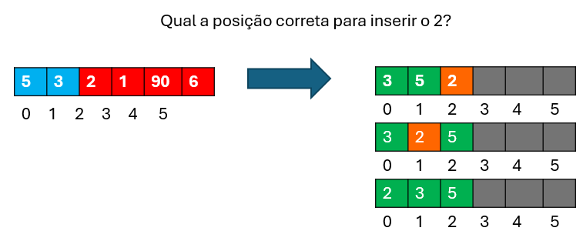
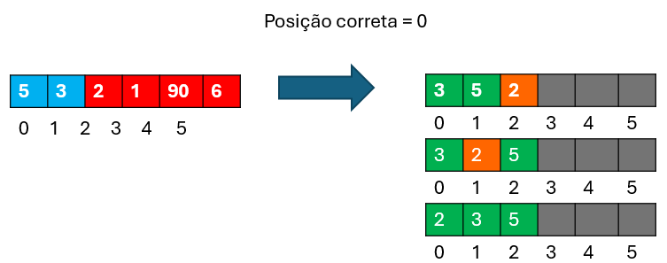
INSERTION SORT
Inserção do número 2:

Slide 24
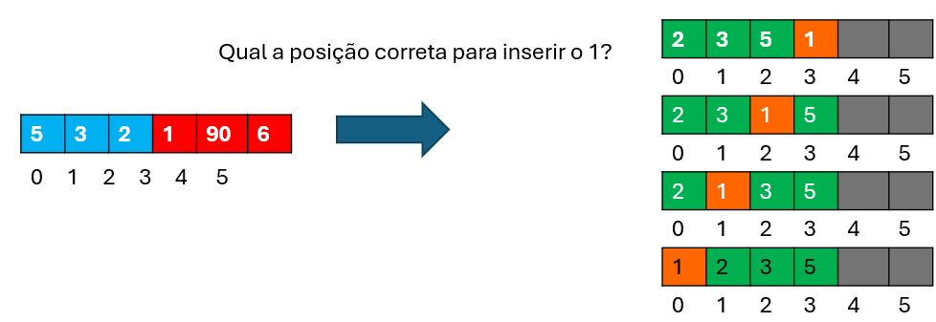
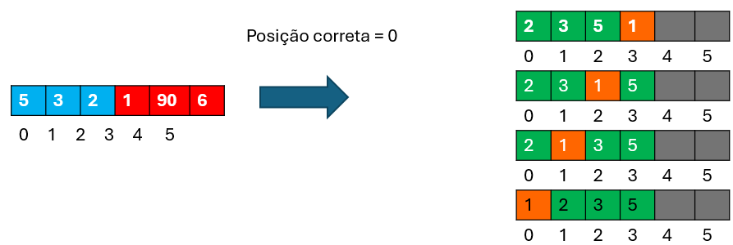
INSERTION SORT
Inserção do número 1:

Slide 25
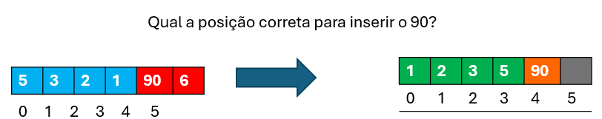
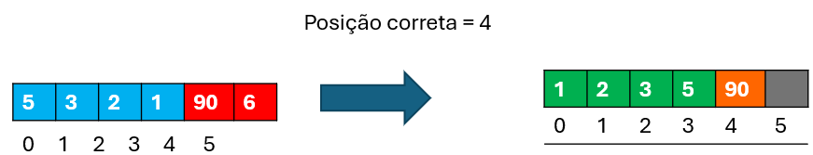
INSERTION SORT
Inserção do número 90:

Slide 26
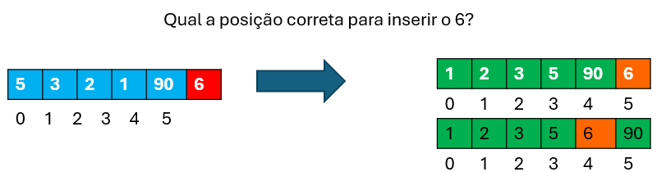
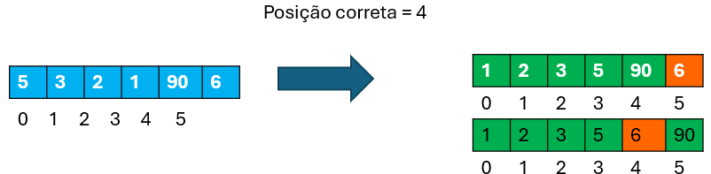
INSERTION SORT
Inserção do número 6:

Slide 27
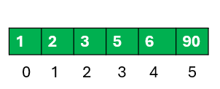
INSERTION SORT
Vetor ordenado:

Slide 28
INSERTION SORT
O número mínimo de comparações e movimentos ocorre quando os itens estão originalmente em ordem.
O número máximo de comparações e movimentos ocorre quando os itens estão originalmente em ordem reversa.
Bom método a ser usado quando a sequência está quase ordenada, ou quando se deseja adicionar poucos itens a uma sequência já ordenada.

Slide 29
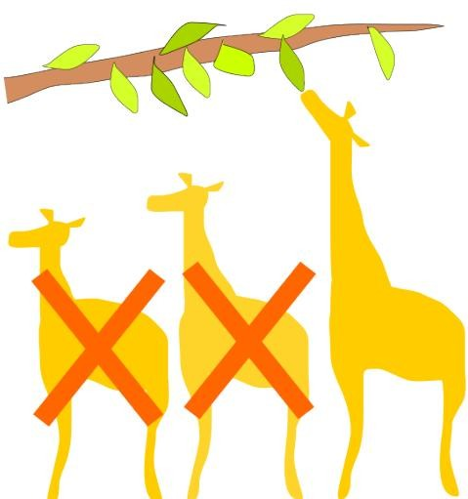
SELECTION SORT
A ideia do Selection Sort é a cada passagem pelo vetor, selecionar o menor elemento e desloca-lo para a esquerda. É um algoritmo de ordenação bastante simples e recomendado para conjuntos pequenos.

Slide 30
SELECTION SORT
Etapas:
Procurar menor elemento e trocar com o elemento na 1ª posição;
Procurar o 2º menor elemento e trocar com o elemento na 2ª posição;
Proceder assim até a ordenação estar completa.

Slide 31
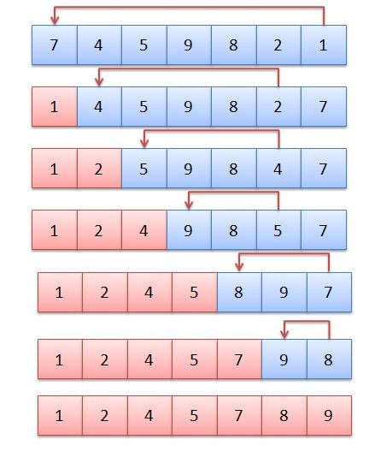
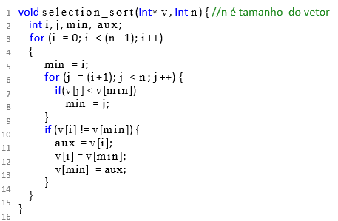
SELECTION SORT

Slide 32
SELECTION SORT
Uma vantagem do Selection Sort é que entre os algoritmos de ordenação ele apresenta uma das menores quantidades de movimentos entre os elementos, assim pode haver algum ganho quando se necessita ordenar estruturas complexas.
Uma desvantagem é que o número de comparações é igual para um vetor já ordenado ou não.

Slide 33
PRATIQUE
Gravar um vídeo utilizando a dança como recurso para explicar o funcionamento dos seguintes algoritmos:
BubbleSort
InsertionSort
SelectionSort
MergeSort
QuickSort

Slide 34

DÚVIDAS?
DÚVIDAS?

